Slide 1
Тема. Зв’язок слів у реченні.
Презентація до уроку української мови
2 клас
Презентацію підготувала
учитель початкових класів
Маріупольської ЗОШ №56
Дяченко О.Ю.

Slide 2
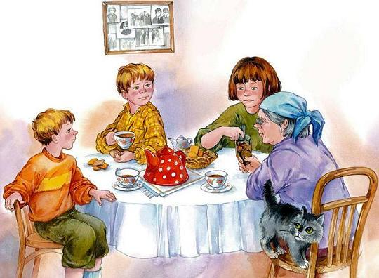
Зорово-слуховий диктант
Тихесенько вечір заходить до хати.
Засвічує в вікнах веселі вогні.
Нас кличе до столу вечеряти мати.
І гріють теплом її очі ясні.

Slide 3
Зорово-слуховий диктант
Тихесенько вечір заходить до хати.
Засвічує в вікнах веселі вогні.
Нас кличе до столу вечеряти мати.
І гріють теплом її очі ясні.

Slide 4
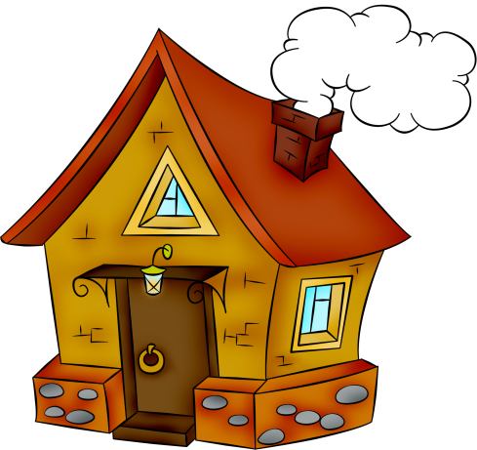
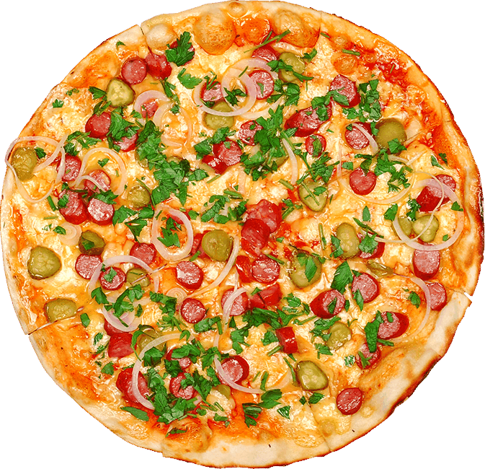
Розв’яжи ребус
’’
2
підмет

Slide 5
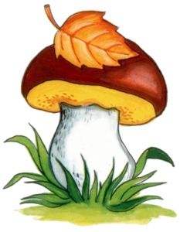
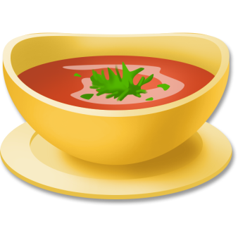
Розв’яжи ребус
,
’
’
’
присудок

Slide 6
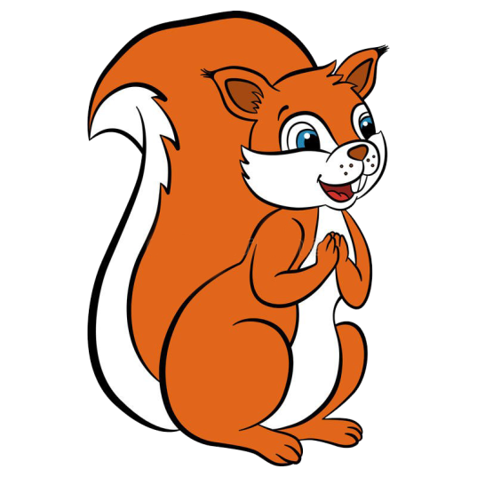
Робота з реченнями
Білочка виглядає з дупло.
Білочка виглядає з дупла.
Білочка (що робить?) виглядає.
Виглядає (хто?) білочка.
Виглядає (з чого?) з дупла.

Slide 7
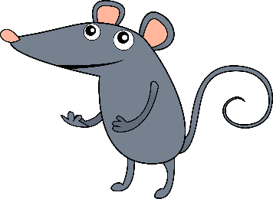
Робота з реченнями
Мишка сховалась у нірка.
Мишка сховалась у нірку.
Мишка (що зробила?) сховалась.
Сховалась (хто?) мишка.
Сховалась (куди?) у нірку.

Slide 8
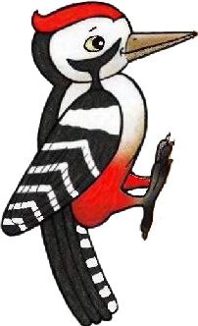
Робота з реченнями
Дятел шукав комаху у кора.
Дятел шукав комаху у корі.
Дятел (що робив?) шукав.
Шукав (хто?) дятел.
Шукав (що?) комаху.
Шукав (у чому?) у корі.

